Slide 1

Аспекты стратегического менеджмента
Стратегия управления проектами
Презентация – 07ХБА

Slide 2

Возникновение стратегического менеджмента вызвано объективными причинами, вытекающими из изменений характера среды деятельности предприятий. Это обусловлено действием целого ряда факторов.

Slide 3
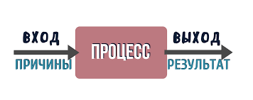
Стратегические аспекты
Любую организацию можно рассматривать как открытую систему, встроенную во внешний мир.
На входе компания получает ресурсы из внешней среды, а на выходе отдает внешней среде продукт, созданный в организации.

Slide 4
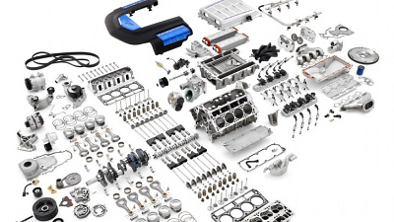
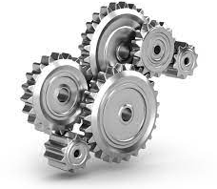
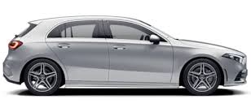
Стратегические аспекты
Жизнь компании состоит из трех основных процессов:
Получение ресурсов из внешней среды;
Изготовление продукта;
Перенос продукта во внешнюю среду.

Slide 5
Стратегический менеджмент
Суть стратегического аспекта в управлении компанией заключается в эффективной адаптации к изменениям внешней среды. Стратегический менеджмент – это управление компанией, которое:
опирается на человеческий потенциал как основу организации;
ориентирует производственную деятельность на запросы потребителей;
гибко реагирует на внешнюю среду;
своевременно вносит изменения в организацию;

Slide 6
Изменения
В каких случаях обращение к стратегии становится жизненно необходимым?
Одним из таких условий является возникновение внезапных изменений во внешней среде. Их причиной может стать:
насыщение спроса,
крупные изменения в технологии,
неожиданное возникновение многочисленных новых конкурентов.

Slide 7
Изменения
Изменения должны:
отвечать вызовам внешней среды
позволять ей достигать конкурентных преимуществ,
которые в совокупности позволяют организации
выживать в долгосрочной перспективе
при
достижении своих целей.

Slide 8
Первичная концепция
Первичная концепция стратегического управления связана с двумя противоположными типичными стилями поведения организации: приростным и предпринимательским.
Приростной тип - это развитие компании с минимальными изменениями по отношению к традиционному поведению; (оперативное управление)
Предпринимательский тип - это целенаправленное стремление к изменениям, обеспечивающим победу в конкурентной борьбе и максимум прибыли. (стратегическое управление)

Slide 9
Первичная концепция
Кроме двух типов организационного поведения различают два вида менеджмента (управления):
стратегический менеджмент
оперативный менеджмент
Деятельность по стратегическому менеджменту связана с постановкой целей и задач организации, поддержанием системы взаимоотношений между организацией и окружением, которые позволяют ей:
добиваться своих целей
соответствовать внутренним возможностям
оставаться восприимчивой к внешним вызовам.

Slide 10
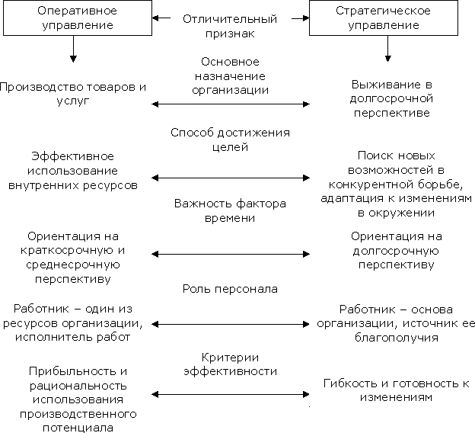
Оперативное и стратегическое управление

Slide 11
Сравнение типов поведения
Характеристики | Типы поведения организации
Поведение | Приростное | Предпринимательское
Цели | Оптимизация прибыльности | Оптимизация потенциала прибыльности
Пути достижения целей | Экстраполяция прошлых подходов | Определяются взаимодействием возможностей получения прибыли и качеств управления
Ограничения | По окружающей среде организации По внутренним возможностям | Способность изменить окружающую среду организации Способность создать требуемые специальности
Система поощрении и взысканий | Поощрения за стабильность, эффективность Поощрения за прошлую деятельность | Поощрения за творчество, инициативу Взыскания за отсутствие инициативы
Информация | Внутренняя: деятельность Внеш. долгосрочный объем возможностей | Внутренняя: возможности Внешняя: глобальный объем возможностей
Стиль руководства | Популярность Умение установить единство подходов | Допущение риска Умение вдохновить людей на восприятие изменений
Проблема | Повторяющаяся, знакомая | Неповторяющаяся, новая
Организационная структура | Стабильная или расширяющаяся Стремление к экономии на масштабах производства Виды деятельности увязаны слабо | Гибкая, структурно меняющаяся Деятельность организована в соответствии с проблемами Виды деятельности жестко увязаны

Slide 12

КОНЕЧНЫЙ РЕЗУЛЬТАТ
Первый конечный результат стратегического управления - это системный потенциал для достижения целей организации в будущем.
Второй конечный результат стратегического управления - структура организации и ее внутренние изменения, обеспечивающие чувствительность организации к изменениям внешней среды и соответствующую адаптацию.

Slide 13
Сравнение типов поведения
Решение управленческих проблем
Признание необходимости действий | Реакция в ответ на возникшую проблему С запаздыванием по отношению к появлению проблем | Активный поиск возможностей Предвидение проблем
Поиск альтернатив | Ориентация на прошлый опыт Незначительные отклонения от статуса-кво Рассматривается единственная альтернатива. Принимается первая удовлетворяющая потребности | Творческий поиск Большие отклонения от статуса-кво Рассматриваются много численные альтернативы. Выбирается лучшая из набора альтернатив
Оценка альтернатив риску | Минимизация риска Соответствие прошлому опыту | Сознательный риск Балансировка совокупности рискованных вариантов

Slide 14
Организационная архитектоника
Характеристики архитектоники | Тип поведения
 | Приростный | Предпринимательский
Вид управления | Оперативный менеджмент | Стратегический менеджмент
Культура | Ориентирована на производство/маркетинг: успех = агрессивная конкуренция + эффективное производство | Ориентирована на стратегию/гибкость: успех = изобретательность + предвидение/создание потребностей
Управляющий | Умение получить прибыль, достичь поставленной цели, проконтролировать | Предприниматель, “проводник” новшеств и благожелательный лидер
Система управления | Долгосрочное планирование Контроль сложившейся деятельности | Стратегическое планирование/ стратегическое проблемное управление Стратегическое управление Стратегический контроль
Информация для принятия решения | Тенденции спроса и прибыльности | Новые проблемы и возможности
Структура | Функциональная/дивизиональная Стабильная | По проектам/матричная Динамичная
Власть | Децентрализована Сосредоточена в производстве и маркетинге | Сосредоточена в: общем руководстве НИОКР новых предприятиях стратегическом планировании

Slide 15
Архитектоника
Архитектоника (от др.-греч. ἀρχιτεκτονική — главное строение) — построение художественного произведения. Оно состоит из двух слов греческого происхождения: др.греч. ἀρχι (archi) — главный и др.-греч. τεκτον (tekton) — строить, возводить, что в прямом переводе означает «главное устроение».
Родственным, но более узким понятием в применении к искусству является термин тектоника. Это слово является однокоренным со словами: архитектор, архитектура.

Slide 16

НИОКР
Если у организации нет единой стратегии, то не исключено, что различные подразделения выработают разнородные, противоречивые и неэффективные решения:
Служба сбыта будет бороться за возрождение прежнего спроса на продукцию компании;
Производственные подразделения будут делать капитальные вложения в автоматизацию устаревающих производств;
НИОКР будет разрабатывать новую продукцию на базе старой технологии.
Это приведет к конфликтам, задержит переориентацию фирмы и сделает ее работу неритмичной и неэффективной.

Slide 17
НИОКР
Научно-исследовательские и опытно-конструкторские работы (НИОКР) — совокупность работ, направленных на получение новых знаний и практическое применение при создании нового изделия или технологии.
НИОКР включают в себя:
Научно-исследовательские работы (НИР)
Опытно-конструкторские работы (ОКР)

Slide 18
НИОКР
Научно-исследовательские работы (НИР) — работы поискового, теоретического и экспериментального характера, выполняемые с целью определения технической возможности создания новой техники в определенные сроки. НИР подразделяются на фундаментальные и прикладные исследования.
Опытно-конструкторские работы (ОКР) и технологические работы (ТР) — комплекс работ по разработке конструкторской и технологической документации на опытный образец, по изготовлению и испытаниям опытного образца изделия, выполняемых по техническому заданию.

Slide 19

СРАВНЕНИЕ ТИПОВ ПОВЕДЕНИЯ
Стратегические возможности фирмы частично определяются личностными качествами её сотрудников, таких как:
отношение к изменениям,
умение решать проблемы, относящиеся к стратегической деятельности,
склонность рисковать,
профессиональное мастерство,
мотивация участия в стратегической деятельности,
умение решать социальные проблемы,
- относящиеся к проведению организационных изменений.

Slide 20

СРАВНЕНИЕ ТИПОВ ПОВЕДЕНИЯ
В целом задача менеджера, занятого вопросами стратегической деятельности, заключается в следующем:
определять и проводить стратегические перемены в организации;
создать организационную структуру, которая будет благоприятна стратегическим изменениям;
отобрать и обучить сотрудников (исполнителей, руководителей), которые способны провести стратегические изменения.

Slide 21
СТРАТЕГИЧЕСКОЕ МЫШЛЕНИЕ
Ключевые принципы стратегического мышления
Виды управленческой деятельности | Принципы стратегического мышления
Долгосрочное планирование | «От прошлого к будущему»
Стратегическое планирование | «От прошлого к настоящему с учётом будущего»
Стратегический менеджмент | «От будущего к настоящему»

Slide 22
ИЗМЕНЕНИЕ МЕНТАЛЬНОСТИ
Вместо политики «от прошлого - к будущему» - политика «от будущего - у настоящему». Существенное различие между стратегическим планированием и стратегическим менеджментом характеризуется следующими двумя моментами.
Во-первых, стратегическое планирование не является стратегическим мышлением, и поэтому успешные стратегии - это всегда удачное стратегическое видение, но никак не стратегические планы.
Во-вторых, стратегическое планирование из реальной бизнес-практики фактически сводилось к стратегическому программированию. То есть, как правило, к формализации и детальной проработке стратегий, которые уже были приняты и уже осуществлялись.

Slide 23
ФАКТОРЫ ВОЗНИКНОВЕНИЯ СТРАТЕГИЧЕСКОГО МЕНЕДЖМЕНТА
Первая группа факторов обусловлена общемировыми тенденциями развития экономики. К ним можно отнести: интернационализацию и глобализацию бизнеса;
появление новых возможностей для бизнеса, открываемых достижениями науки и техники;
развитие информационных сетей, делающих возможным молниеносное распространение и получение информации;
широкую доступность современных технологий;
изменение роли человеческих ресурсов;
возрастание конкуренции за ресурсы;
ускорение изменений в окружающей среде.

Slide 24
ФАКТОРЫ ВОЗНИКНОВЕНИЯ СТРАТЕГИЧЕСКОГО МЕНЕДЖМЕНТА
Вторая группа факторов проистекает из преобразований в системе управления экономикой, в результате которых весь вышестоящий пласт управленческих структур, который был занят сбором информации, выработкой долгосрочной стратегии и направлений развития отдельных отраслей и производств, был ликвидирован.
Именно отраслевые министерства, плановые органы, располагая мощной сетью отраслевых и ведомственных институтов, выполняли практически весь объем работ по разработке перспективных направлений развития предприятий, преобразовывали их в перспективные текущие планы, которые сверху доводились до исполнителей.
Задача руководства предприятий заключалась, главным образом, в осуществлении оперативных функций по организации выполнения спущенных сверху заданий.

Slide 25
ФАКТОРЫ ВОЗНИКНОВЕНИЯ СТРАТЕГИЧЕСКОГО МЕНЕДЖМЕНТА
Третья группа факторов важности стратегического управления на современном этапе связана с возникновением огромного количества хозяйственных организаций различных форм собственности, когда в сферу предпринимательства пришло большое количество неподготовленных в массе своей к профессиональной управленческой деятельности работников, что предопределило необходимость ускоренного усвоения последними теории и практики стратегического менеджмента.

Slide 26
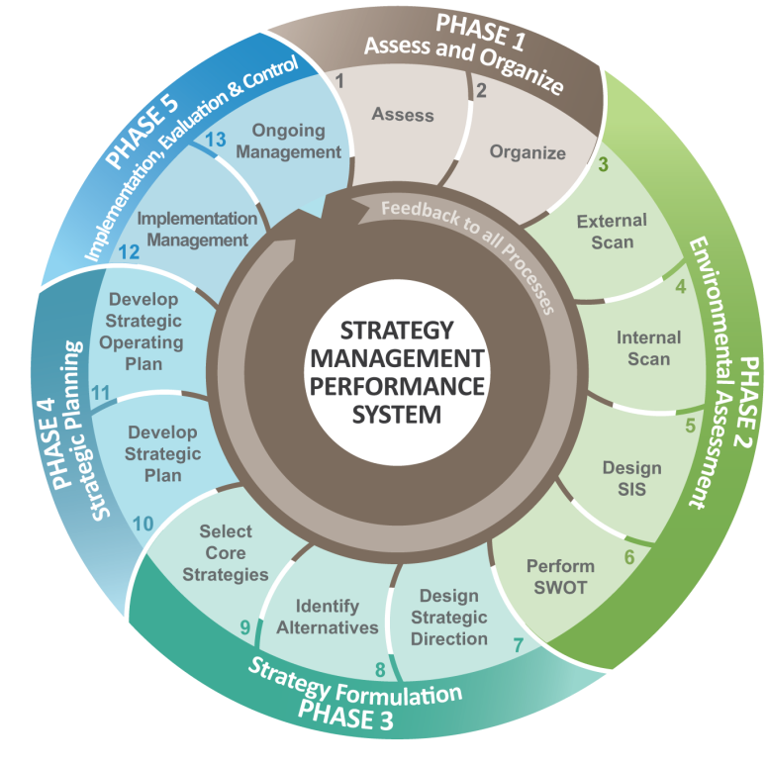
ЦЕЛИ = ВОЗМОЖНОСТИ
Стратегический менеджмент можно определить как управленческую деятельность по:
постановке и реализации долгосрочных целей,
поддержанию эффективных взаимоотношений с внешней средой
при соответствии:
поставленных целей = внутренним возможностям.

Slide 27

ПРОЦЕСС СТРАТЕГИЧЕСКОГО МЕНЕДЖМЕНТА
Сам процесс стратегического менеджмента – очень сложный вид управленческой деятельности, который включает в себя этапы:
анализ внутренней среды и внешней среды;
разработка перспективы развития предприятия;
определение стратегии;
осуществление стратегии;
проведение наблюдений и контроля во время ее реализации.

Slide 28
ПРОЦЕСС СТРАТЕГИЧЕСКОГО МЕНЕДЖМЕНТА
Стратегическое управление включает в себя четыре составляющие:
Стратегическая диагностика. Чтобы принять стратегическое решение, нужно знать финансово-экономическое состояние организации и так же место, которое оно занимает на рынке.
Выбор стратегических целей. Одновременно выбираются и сравниваются стратегические пути достижения целей, проводится оценка их плюсов и минусов.

Slide 29
ПРОЦЕСС СТРАТЕГИЧЕСКОГО МЕНЕДЖМЕНТА
Стратегическое планирование. Чтобы предприятие достигло тех высот, к которым стремится, оно разрабатывает стратегические планы (проекты), в результате осуществления которых оно может добиться желаемого результата.
Стратегический контроллинг. Предприятие должно обеспечить процесс контроля за осуществлением стратегических проектов по определённым показателям, и в случае отклонения данного процесса от намеченного пути, скорректировать стратегические проекты или пересмотреть цели данных стратегий. По результатам таких проверок можно будет судить о состоянии предприятия.

Slide 30

НЕДОСТАТКИ И ОГРАНИЧЕНИЯ
Наряду с явными преимуществами, стратегическое управление имеет ряд недостатков и ограничений по его использованию, которые указывают на то, что этот тип управления, равно как и все другие, не обладает универсальностью применения в любых ситуациях для решения любых задач.

Slide 31
НЕДОСТАТКИ И ОГРАНИЧЕНИЯ
Во-первых, стратегическое управление уже в силу своей сущности не дает, да и не может дать точной и детальной картины будущего.
Во-вторых, стратегическое управление не может быть сведено к набору рутинных процедур и схем. Это, скорее, определенная философия или идеология бизнеса и менеджмента.
В-третьих, требуются огромные усилия и большие затраты времени и ресурсов для того, чтобы в организации начал осуществляться процесс стратегического управления.

Slide 32
НЕДОСТАТКИ И ОГРАНИЧЕНИЯ
В-четвертых, резко усиливаются негативные последствия ошибок стратегического предвидения.
В-пятых, при осуществлении стратегического управления зачастую основной упор делается на стратегическое планирование. На самом же деле важнейшей составляющей стратегического управления является реализация стратегического плана.

Slide 33
Использованная литература
Harvard Business Review Project Management Handbook - Antonio Nieto-Rodriguez - Harvard Business Review Press, 2021
Implementing Positive Organizational Change: A Strategic Project Management Approach - Gina Abudi - J. Ross Publishing, 2017
ISE Strategic Management - Frank Rothaermel - McGraw-Hill Interamericana de España S.L.; 2020
PMBOK® Guide) – Seventh Edition and The Standard for Project Management – Project Management Institute, 2021
Project Management: A Strategic Managerial Approach - Jack R. Meredith - Wiley; 10th edition, 2017
Strategic Management - Frank Rothaermel - McGraw Hill; 2016
Strategic Management - Fred David - Pearson; 17th edition, 2019
Strategic Management - А. Петров - Piter, 2018
Strategic Management: Theory & Cases - Charles W. L. Hill - Cengage Learning; 2019
Strategic Project Management Made Simple: Solution Tools for Leaders and Teams - Terry Schmidt - Wiley; Second edition, 2021
Стратегический менеджмент – Александрова А.В. - Инакф-М, 2018
Стратегический менеджмент – Ансофф И. - Классическое издание - пер. с англ. О. Литун; - СПб.: Питер, 2009
Стратегический менеджмент – Лапыгин Ю.Н. – Инфра-M, 2017

Slide 34
Спасибо!
Вопросы?
Telegram: @BakhromKholbaev
bakhrom2001@gmail.com
bkholbaev@missouristate.edu

